Slide 1
FORMAÇÃO ECONÔMICA DO BRASIL
História Econômica do Brasil – Caio Prado Jr.
Preliminares (1500 – 1530)

Slide 2
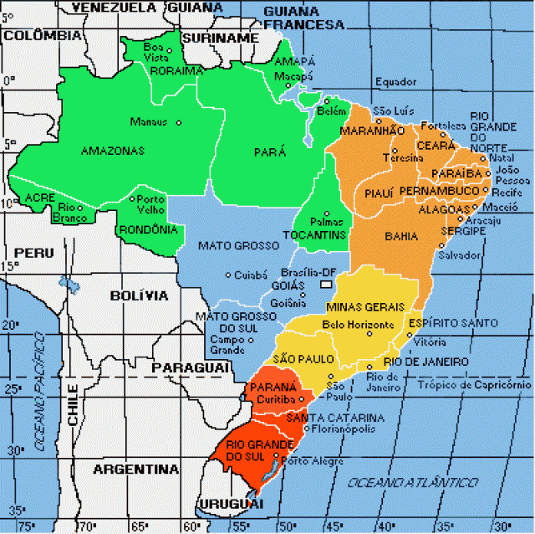
1. O MEIO GEOGRÁFICO
A Faixa Litorânea
Primeira unidade regional e historicamente a mais importante.
Terras baixas;
Clima nitidamente tropical:
Calores fortes e regulares;
Chuvas abundantes.
Solos férteis.
Desenvolvimento da agricultura tropical que servirá de BASE ECONÔMICA

Slide 3
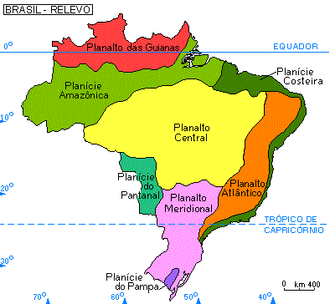
Planalto centro-meridional brasileiro
Clima temperado pela altitude;
Solos férteis;
Chuvas regulares;
Sistema hidrográfico normal;
Abundantes recursos minerais.
Atraiu a colonização;
Concentra a maior parcela da população brasileira.

Slide 4
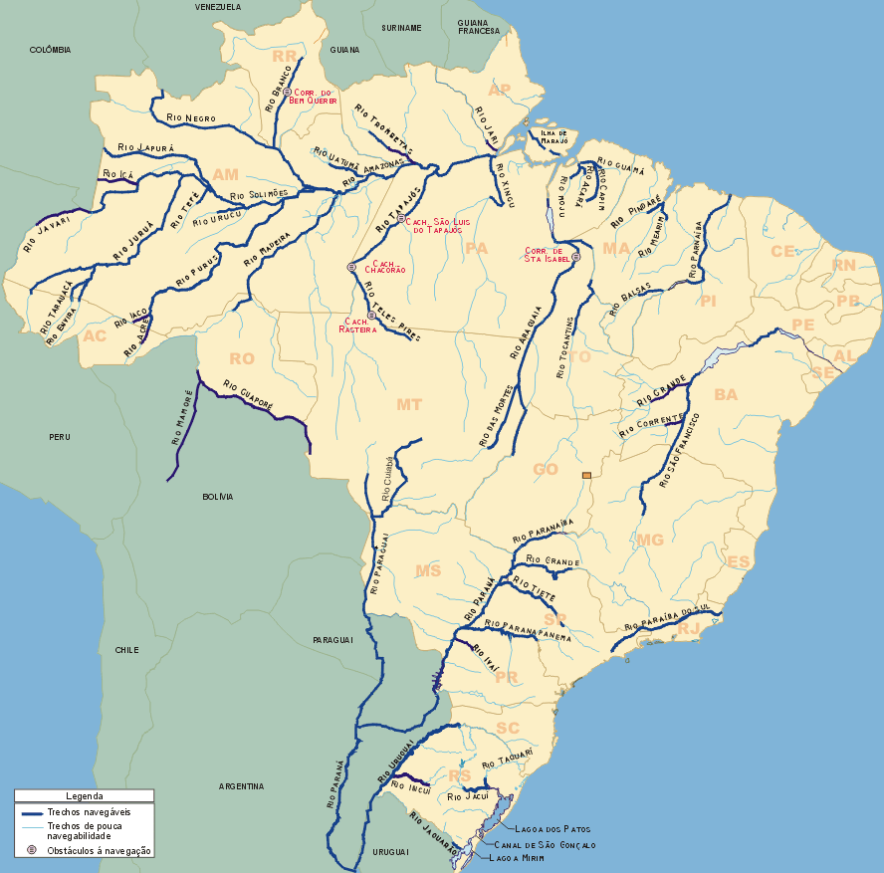
Extremo-Norte
Favorável
Os rios amazônicos oferecem esplêndida via de penetração e trânsito
Obstáculo
A floresta equatorial densa e semi-aquática
A colonização estender-se-á numa ocupação rala e linear pelas margens dos rios.

Slide 5
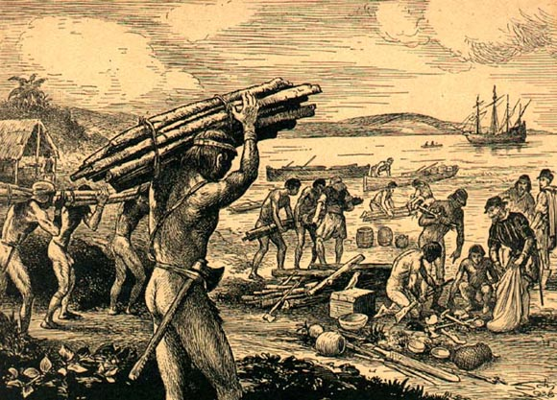
Outra circunstância ainda pesará muito nos seus destinos econômicos:
A população indígena que o habitava.
Os indígenas brasileiros não se submeteram com facilidade ao trabalho organizado que deles exigia a colonização.
Resistiram e se defenderam, e foram sendo aos poucos eliminados, mas não sem antes embaraçar consideravelmente o progresso da colonização.

Slide 6
Todos os grandes acontecimentos desta era a que se convencionou chamar de “descobrimentos”, articulam-se num conjunto que não é senão um capítulo da história do comércio europeu.
Tudo isto lança muita luz sobre o espírito com que os povos da Europa abordam a América. A ideia de povoar não ocorre inicialmente a nenhum. É o COMÉRCIO que os interessa, e daí o relativo desprezo por estes territórios primitivos e vazios que formam a América; e inversamente, o prestígio do Oriente, onde não faltava objeto para atividades mercantis.

Slide 7
Na maior extensão da América ficou-se, a princípio, exclusivamente, nas madeiras, nas peles, na pesca; e a ocupação de territórios, seus progressos e flutuações subordinam-se por muito tempo ao maior ou menor sucesso daquelas atividades. Viria depois, em substituição, uma base econômica mais estável, mais ampla: seria a AGRICULTURA.

Slide 8
Se vamos à essência da nossa formação, veremos que na realidade nos constituímos para fornecer açúcar, tabaco, alguns outros gêneros; mais tarde, ouro e diamante; depois algodão, e em seguida café, para o comércio europeu. NADA MAIS QUE ISTO.

